Slide 1
VACCINATION, LES NOUVEAUX ENJEUX POUR AMELIORER LA COUVERTURE VACCINALE :
LE ROLE DES MEDECINS GENERALISTES ET DES SAGES FEMMES DANS LA PRESCRIPTION DES VACCINS

Slide 3
La vaccination est un moyen de prévention efficace pour lutter contre de nombreuses maladies infectieuses potentiellement mortelles.
On estime qu’elle évite plus de 2 à 3 millions de décès par an dans le monde.
Malgré une efficacité démontrée, la vaccination ne remporte plus une adhésion totale de la part de la population et son intérêt est parfois remis en cause.
Ce contexte de défiance grandissant et de désinformation médiatique, relayé par les réseaux sociaux, impacte les couvertures vaccinales qui restent encore insuffisantes pour de nombreux vaccins.
Ces fragilités peuvent être à l’origine de réémergences d’épidémies, comme ce fut le cas avec la rougeole.

Slide 4
C’est dans ce contexte que 11 vaccins sont devenus obligatoires chez les enfants nés à partir du 1er janvier 2018, et les premiers bilans de cette obligation s’avèrent positifs.
Rétablir la confiance et améliorer les couvertures vaccinales est primordial : la proximité des médecins généralistes, pharmaciens et infirmiers avec la population est un atout majeur pour sensibiliser, informer, promouvoir la vaccination mais aussi combattre les idées reçues et accompagner les patients dans leur décision de se faire vacciner.
Infirmiers, pharmaciens, mais aussi sages femmes ont vu le champ de vaccination s’élargir, d’abord avec le vaccin contre la grippe saisonnière, puis les vaccins contre la COVID-19 et enfin les 14 nouvelles valences dont la liste reprend la plupart des rappels de vaccination (tétanos, la poliomyélite, l’hépatite A et B…).

Slide 5
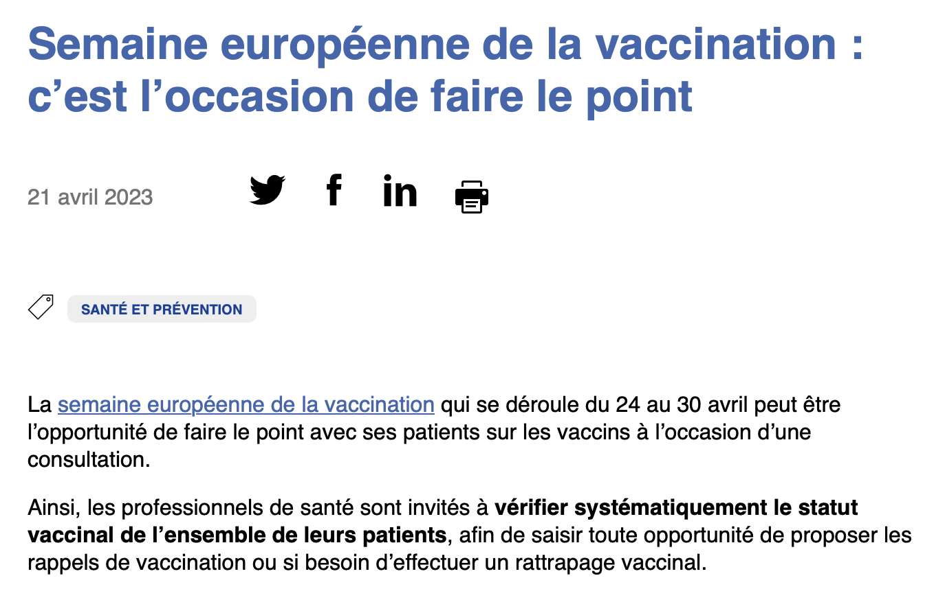
Voici un extrait de Ameli.fr :
https://www.ameli.fr/var/exercice-coordonne/actualites/semaine-europeenne-de-la-vaccination-c-est-l-occasion-de-faire-le-point-0, DDC le 22 mai 2023

Slide 6
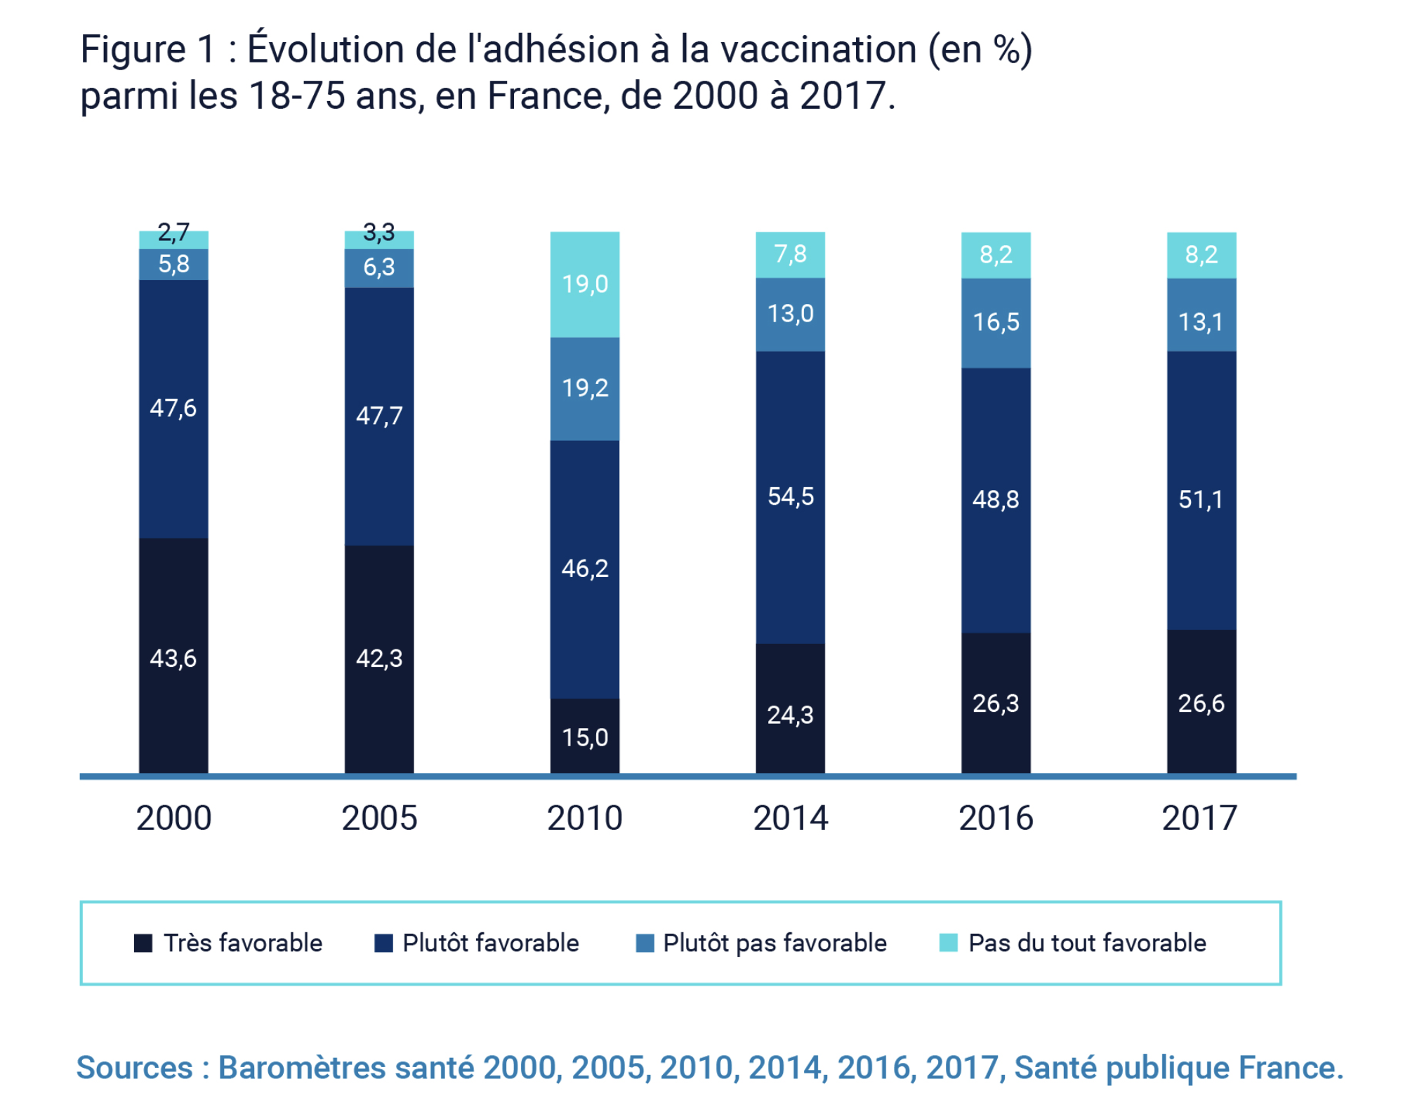
En 2017, près de 40% des personnes interrogées déclarent être défavorables à certaines vaccinations.
Ainsi, si globalement le principe de la vaccination n’est pas remis en cause, les réticences vis-à-vis de certains vaccins sont très nettes.
Source: Vaccination info service. Fr https://professionnels.vaccination-info-service.fr/Aspects-sociologiques/Perception-et-adhesion-a-la-vaccination/Perception-et-adhesion-a-la-vaccination-en-France, DDC 22 mai 2023

Slide 7
Pour les parents:
Une certaine hésitation à la vaccination est donc observée en 2016 de la part des parents :
26 % déclarent avoir déjà refusé un vaccin recommandé pour leur enfant car ils jugeaient le vaccin dangereux ou inutile
17% disent avoir déjà retardé un vaccin recommandé par le médecin car ils hésitaient à faire vacciner leur enfant
27% disent avoir déjà accepté un vaccin tout en ayant des doutes sur son efficacité.
Le médecin est la source d’information principale des parents (81% déclarent se tourner vers ce professionnel de santé lorsqu’ils recherchent de l’information sur la vaccination de leur enfant) et est également perçu comme la plus fiable (95% déclarent lui faire « tout à fait » ou « plutôt » confiance).
Plus d’un tiers des parents se tournent vers Internet pour la recherche d’information, un cinquième vers un proche et un sur huit se renseigne auprès d’un pharmacien.
Le Baromètre santé 2016 a montré un lien fort entre le fait de consulter Internet et une moindre pratique de la vaccination : quand Internet est une des sources d’information des parents, il y a davantage de risques que leurs enfants n’aient pas reçu certaines vaccinations (notamment la vaccination ROR). Ce lien est majoré quand Internet est l’unique source d’information.
Source: Vaccination info service. Fr https://professionnels.vaccination-info-service.fr/Aspects-sociologiques/Perception-et-adhesion-a-la-vaccination/Perception-et-adhesion-a-la-vaccination-en-France, DDC 22 mai 2023

Slide 8
Plus de deux personnes interrogées sur cinq déclarent que les vaccins ne sont pas sûrs :
38% des personnes interrogées déclaraient « ne pas savoir comment marche un vaccin » ;
31% des personnes interrogées n’adhéraient pas à la proposition « les vaccins sont systématiquement testés pour s’assurer qu’ils sont sans risque » ;
35% n’étaient pas d’accord avec celle-ci : « si un vaccin est dangereux, les essais cliniques permettent de le savoir »;
42% ne faisaient pas confiance à l’information fournie par les autorités sanitaires concernant la sûreté des vaccins. (2)
Larson H.J., de Figueiredo A., Xiahong Z., Schulz W.S., Verger P., Johnston I.G., et al. The state of vaccine confidence 2016: global insights through a 67-country survey. EBioMedicine. 2016; 12: p. 295-301 (2) Etude INPES BVA 2011

Slide 9
En 2001, une enquête réalisée par l’IPSOS a permis de rapporter les réticences, exprimées par le grand public, face à la vaccination :
Je n’aime pas les piqûres.
Je pense que la maladie est très rare.
Je pense que la maladie n’est pas grave.
Je pense que j’ai peu de risque d’avoir cette maladie.
J’ai peur que le vaccin déclenche la maladie.
J’ai peur d’avoir mal au moment de l’injection.
Je pense que le vaccin empêche le corps de se défendre tout seul contre les maladies.
J’ai peur d’avoir de la fièvre, une douleur, ou d’autres réactions après la vaccination.
Je pense que le vaccin ne sert à rien.
Je connais quelqu’un qui a été gravement malade à cause d’un vaccin.

Slide 10
Les maladies contre lesquelles les vaccins sont administrés ont pour la plupart disparu en France aujourd’hui ou sont très rares.
Les parents (ou patients) ne comprennent pas l’intérêt de vacciner leur enfant (ou eux-mêmes) contre une maladie infectieuse ayant disparu et misent seulement sur les progrès de l’hygiène.
Le rôle du médecin est important sur ce point pour convaincre les parents de vacciner leurs enfants.
Problématique:
Le médecin d’aujourd’hui, ne connait pas ou très peu l’épidémiologie des maladies qui ont disparues.
Il éprouve des difficultés à présenter les bénéfices de la vaccination face aux maladies infectieuses.
Il peut lui-même douter de l’intérêt de certains de ces vaccins
Il manque de temps pour argumenter et convaincre les patients

Slide 11
Pour permettre une bonne couverture vaccinale, il faut donc :
Informer ces « opposants » à la vaccination qui ont souvent une mauvaise image d’un vaccin
Informer toute la population afin d’éviter un refus involontaire
Justifier la raison de l’utilisation du vaccin en ciblant le bénéfice à la fois individuel et collectif
Expliquer son action immunologique
Désamorcer l’image négative du vaccin.

Slide 12
Comprendre les enjeux de santé publique de la vaccination
Renforcer ses connaissances générales en vaccinologie (principe, bénéfices individuels et collectifs, effets indésirables, contre-indications…)
Connaître les vaccinations obligatoires et recommandées chez le nourrisson, l’enfant, l’adolescent et l’adulte
Repérer les populations à risque et les informer des vaccinations appropriées à effectuer
Accroître le rôle des pharmaciens, infirmiers et sages femmes dans la promotion de la vaccination
Permettre aux professionnels de santé de rassurer et convaincre les patients réticents dans leurs pratiques quotidiennes
Délivrer une information objective aux usagers
Comprendre les mécanismes de l’hésitation vaccinale et ses déterminants
Disposer de ressources de communication pour lever les objections en cas d’hésitation vaccinale
Connaître les principes de l’entretien motivationnel afin d’échanger de manière constructive et bienveillante avec les autres professionnels de santé et les patients
Identifier les acteurs institutionnels de la vaccination et leurs rôles
Utiliser les ressources utiles mises à disposition du public et des professionnels de santé
10h30

Slide 13
Cette formation propose d’actualiser les connaissances en vaccinologie, de rappeler aux professionnels les institutions concernées par les vaccins ainsi que les ressources à leur disposition et à celle du grand public.
Cette formation est conforme aux exigences de l’ Arrêté du 8 août 2023 fixant le cahier des charges relatif aux conditions techniques à respecter pour exercer l’activité de vaccination et les objectifs pédagogiques de la formation à suivre par certains professionnels de santé en application des articles R. 4311-5-1, R. 5125-33-8, R. 5126-9-1 et R. 6212-2 du code de la santé publique.
Cette formation apporte aux professionnels de santé les leviers pour communiquer efficacement avec les patients, effacer les freins à la vaccination, pour les adultes et les enfants.
Plusieurs méthodes de communication seront abordées afin de promouvoir de manière constructive la vaccination à d’autres professionnels de santé réticents, ou avec les patients.
A l’issue de la formation les médecins généralistes et les sages femmes seront capables d’expliquer la vaccination et ses intérêts, proposer la vaccination à leurs patients en fonction du calendrier vaccinal afin de prescrire et injecter selon le type de vaccin. Ils seront en mesure d’écouter et de répondre aux objections, avec pour objectif, l’amélioration de la couverture vaccinale.
Ils pourront conseiller et rassurer les parents concernant la vaccination de leurs enfants.
10h30

Slide 14
CONCEPTEUR / CONCEPTRICE
Alexane Gonté
PHARMACIENNE
2003 à aujourd’hui exerce en officine , elle s’est spécialisée dans la prise en charge nutritionnelle des patients, l’accompagnement diététique des affections longues durée.
Elle élabore avec ses patients des protocoles diététiques pour lutter contre le surpoids, diminuer le risque cardiovasculaire, accompagner les patients atteints de cancer et autres affections longues, en parallèle des traitements prescrits.
Depuis 2019 dans le cadre de son rôle de manager de comptoir en officine elle pratique et supervise la vaccination et les tests antigéniques.
FORMATION
2010 : diplôme d’état de Docteur en pharmacie
2020 : DU de Nutrition, Micronutrition, Exercice et Santé délivré par l’université de Poitiers.
CONSULTANTE – FORMATRICE
2010 : le DU de management International à IAE d’Aix en Provence
Depuis 2013 : Conseillère en formation – Formatrice au sein d’organisme de formation auprès des professionnels de santé
De 2015 à 2019 :formatrice pour plusieurs laboratoires en micronutrition auprès des pharmaciens d’officine et des préparateurs
Depuis 2019 : Professeur d’anatomie, physiologie et de pharmacologie au Centre de Formation des Apprentis du Var, pour les étudiants préparateurs en pharmacie.

Slide 15
Chapitre 01 : L’Histoire de la vaccination
et la Politique vaccinale
Chapitre 03 : Les maladies à prévention vaccinale : calendrier vaccinal à tous les âges
Module 01 : Histoire de la vaccination
Module 02 : Politique vaccinale
Module 01 : Maladie à prévention vaccinale , Calendrier vaccinal du nourrisson et de l’enfant
Module 02 : Calendrier vaccinal de l’enfant et de l’adolescent
Module 03 : Calendrier vaccinal de l’adulte et du sénior
Chapitre 02 : Vaccinologie
Module 01 :Physiologie de la réponse immunitaire
Module 02 : Principe de la vaccination
Module 03 : La vaccination en pratique
Chapitre 04 : Les vaccinations spécifiques
Module 01 : Vaccinations spécifiques
Module 02 : Populations particulières et contre-indications

Slide 16
Chapitre 05 : Traçabilité , transmission et sécurité vaccinale
Module 01 : Etapes du développement d’un vaccin
Module 02 : Les MAPI
Module 03 : Surveillance de la sécurité des vaccins
Module 04 : Traçabilité vaccinale
QUESTIONNAIRE VALIDATION chapitres 1 à 6
Chapitre 07 : Savoir prescrire en pratique
Module 01 : Mécanisme de l’hésitation vaccinale
Module 04 : Entretien motivationnel
Chapitre 06 : Professionnels de santé et vaccination
Module 01 : La vaccination chez les professionnels de santé
Module 02 : Présentation de la vaccination par les professionnels de santé
Module 03 : Sensibilisation du public
Module 04 : Repérer les patients à risque
Module 05 : Accompagner les patients dans leurs décisions
Chapitre 8 : Résumer les nouveaux enjeux pour les professionnels de santé, et les recommandations pour y parvenir

Slide 17
La coopération entre professionnels de santé apporte une réponse innovante aux attentes des patients comme des professionnels et contribue à élargir l’offre des soins dispensée, à réduire les délais d’accès à une prise en charge et donc à améliorer les parcours de santé.
Cela, en délégant concrètement à des personnels paramédicaux certaines activités jusqu’alors exercées uniquement par des médecins.
Objectif : offrir aux premiers des possibilités en termes d’attractivité et d’évolution de leurs métiers, de perspectives de carrière et de compétences accrues et permettre aux seconds de se centrer là où leur plus-value est la plus grande
Sources: https://vaccination-info-service.fr/var/vis/storage/original/image/download/Infographie%20VIS%20GP_acteurs.jpg, DDC le 22 mai 2023

Slide 18
Arrêté du 8 août 2023
Extension de l’autorisation de vaccination pour les sages femmes :
Source: Legifrance, https://www.legifrance.gouv.fr/jorf/id/JORFTEXT000047949119

Slide 19
Arrêté du 8 août 2023
Extension de l’autorisation de vaccination pour les pharmaciens :
Source: Legifrance, https://www.legifrance.gouv.fr/jorf/id/JORFTEXT000047949119

Slide 20
Arrêté du 8 août 2023
Extension de l’autorisation de vaccination pour les infirmiers :
Source: Legifrance, https://www.legifrance.gouv.fr/jorf/id/JORFTEXT000047949119

